Slide 1
Domowa apteczka
Seminarium podyplomowe
Dorota przystup

Slide 2
Specyfikacja wymagań
Wymagania funkcjonalne:
Służy do kontrolowania dat ważnosci leków i usuwania leków po terminie
Umożliwia wyszukiwanie informacji o danym leku (data otwarcia, data ważności, producent, link do ulotki, właściwości)
Umożliwia wyświetlenie zawartości apteczki domowej i eksport jej do pliku pdf
Umożliwia dodawanie i edytowanie informacji o lekach i producentach
Obecny panel administratora

Slide 3
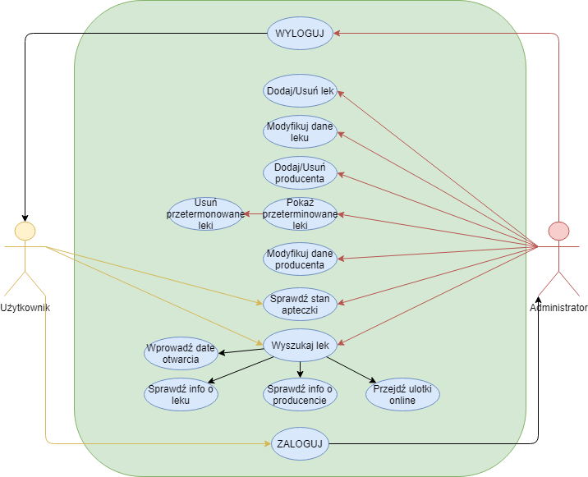

Slide 4
Specyfikacja wymagań
Wymagania niefunkcjonalne:
Aplikacja desktopowa pod system operacyjny Windows
Aplikacja w jezyku C# w technologii WPF
Obsuguje bazę danych Oracle
Wykonana do końca 09.2018
Dedykowana osobom dorosłym
Prosty interfejs (obsługa przez osoby starsze)
Panel anministratora chroniący przed niepowołanymi zmianami danych

Slide 5
Technologie i narzędzia
Microsoft Visual Studio 2017
SQL Developer
C# technologia WPF
Baza danych Oracle

Slide 6
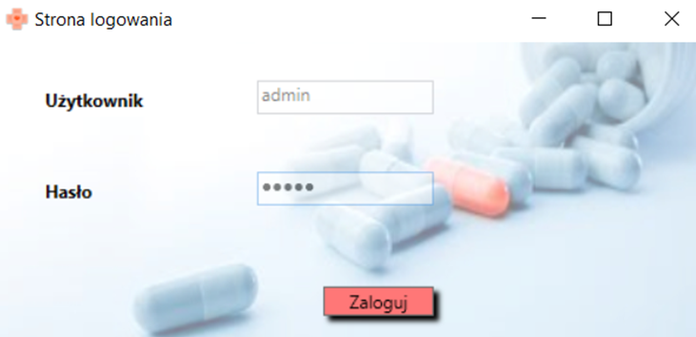
Postępy pracy
Postępy pracy

Slide 7
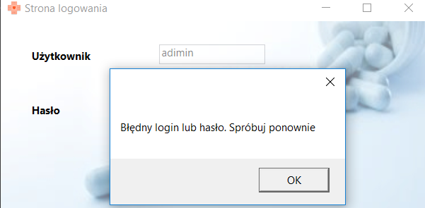
Postępy pracy
Postępy pracy

Slide 8
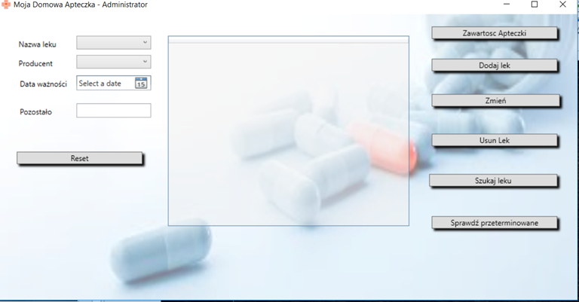
Postępy pracy
Panel Administratora/ Użytkownika*
*panel użytkownika wygląda podbnie do panelu adminisratora, jednak ma mniejszą ilość opcji dziłań na bazie danych

Slide 9
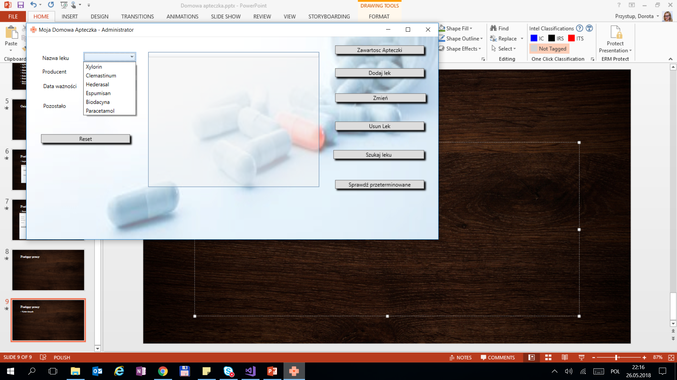
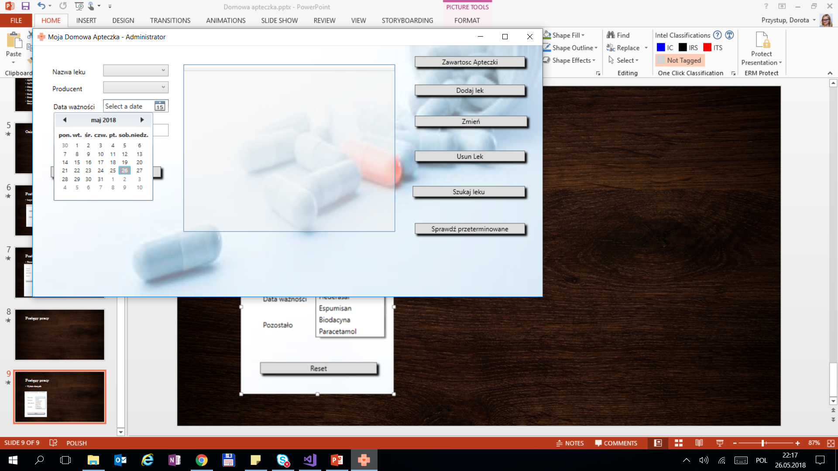
Postępy pracy
Wybór danych

Slide 10
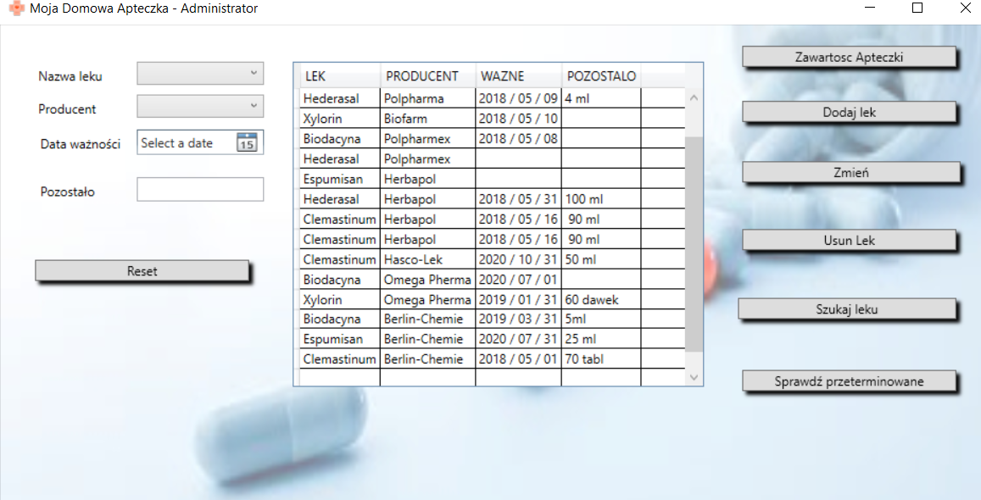
Postępy pracy
Wyświetl zawartość apteczki

Slide 11
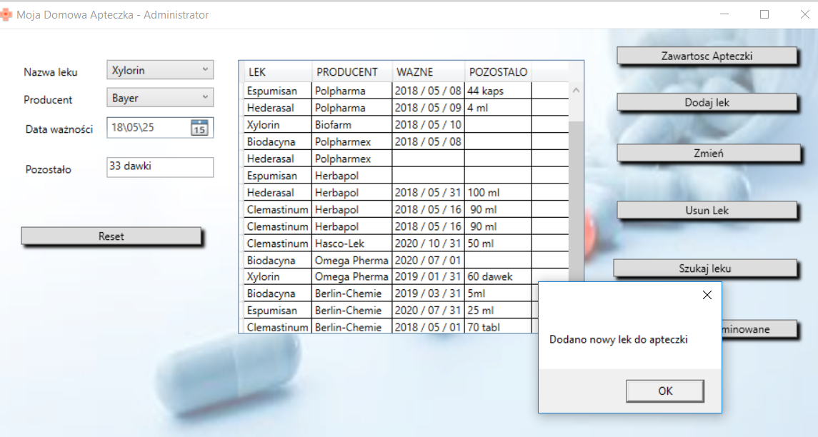
Postępy pracy
Dodaj lek

Slide 12
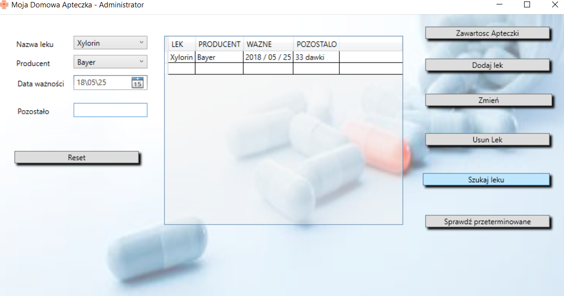
Postępy pracy
Szukaj leku

Slide 13
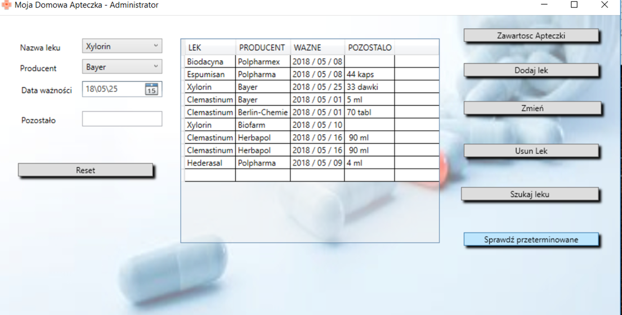
Postępy pracy
Wyszukaj przeterminowane

Slide 14
Kolejne kroki
Obsługa przycisków Zmień i Usuń lek (w trakcie realizacji)
Dodanie opcji podglądu i wyszukiwania działania leku
Dodanie widoku linku do ulotki (proba stworzenia hyperlinku)
Dodanie widoku i edycji daty otwarcia
Możliwość dodania nowego leku lub producenta do bazy
Zrzut tabeli do pliku

Slide 15
Źródła
https://docs.oracle.com
https://docs.microsoft.com
www.stackoverflow.com
www.youtube.com - Tuto4free chanel

